Slide 1
日本物理学会 ２０１０年 年次大会 ＠岡山大
LHC-ATLAS実験で用いられる
イベントジェネレータの
W＋jets 事象を用いた比較
林隆康，金信弘，原和彦，尾高茂^{A}，津野総司^{A}
筑波大数理，高エ研^{A}
2010年3月20日（土）

Slide 2
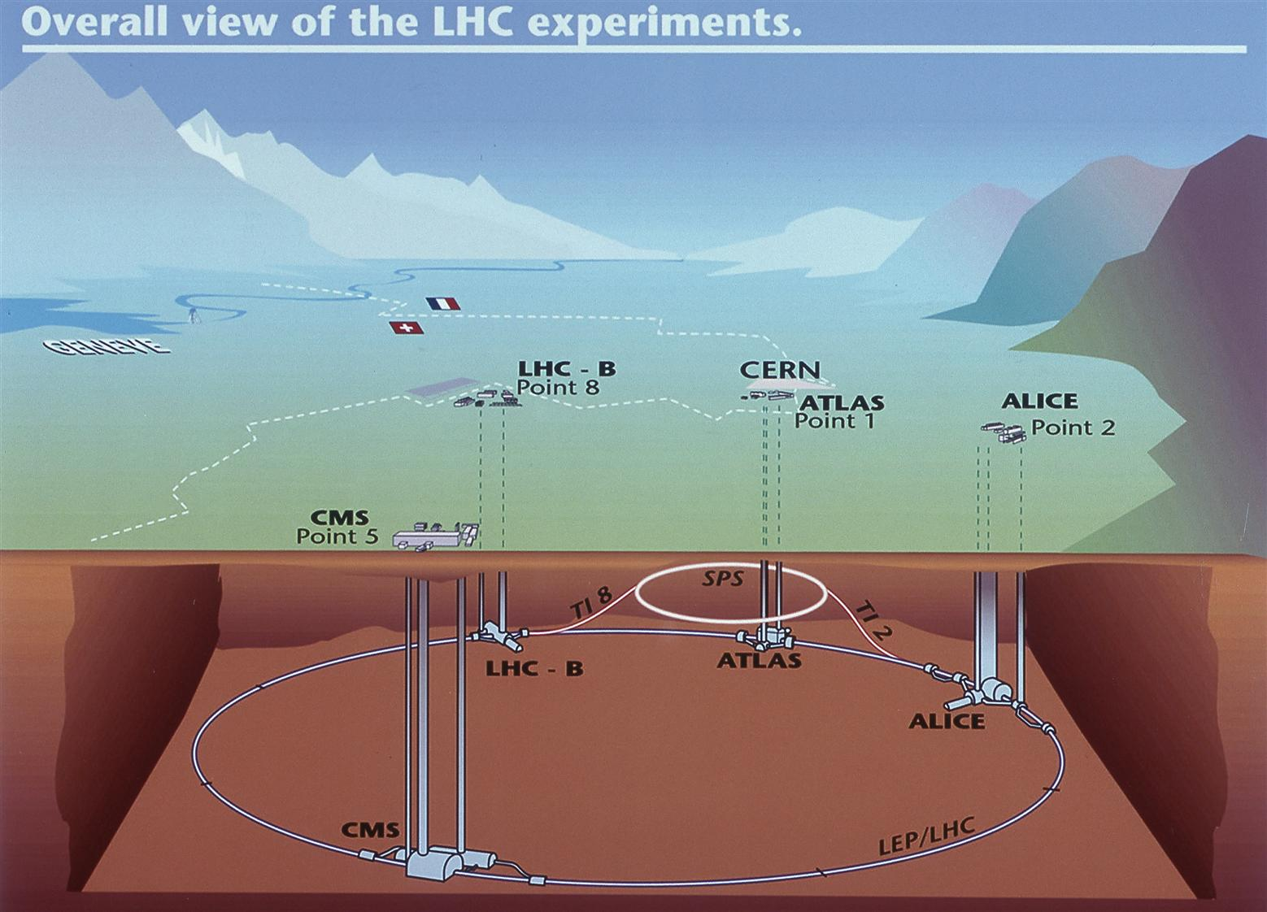
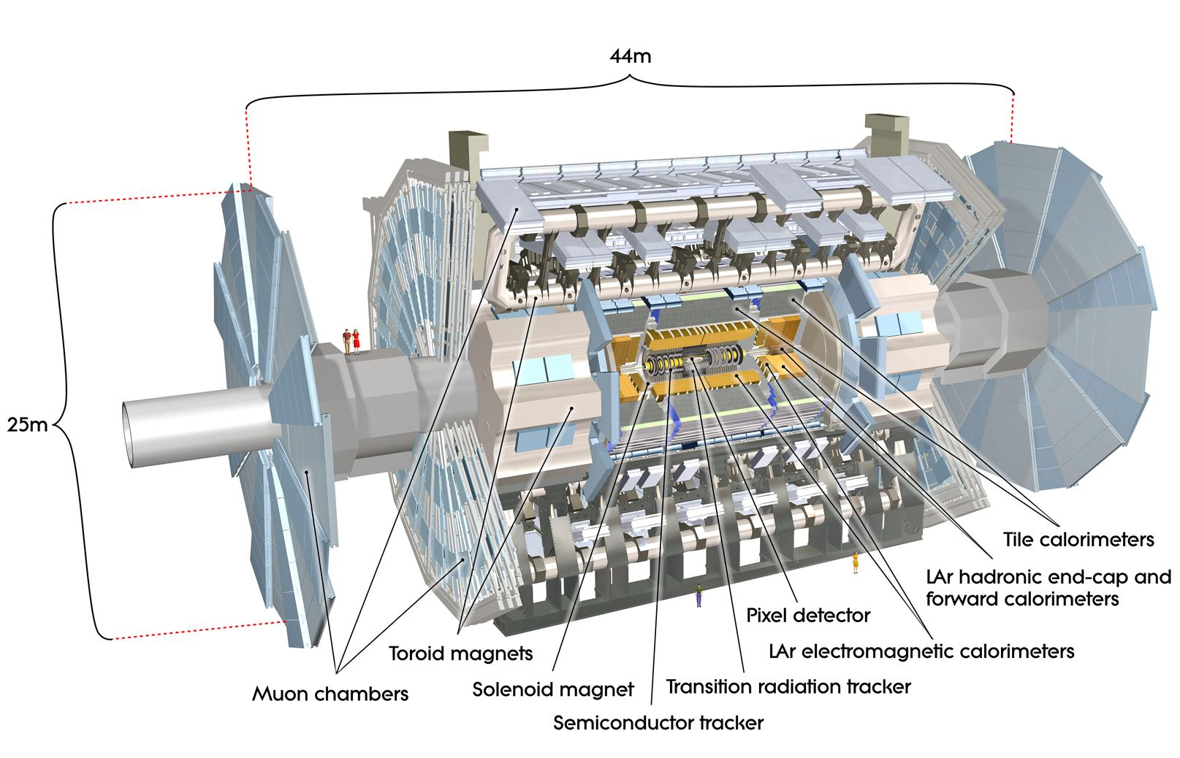
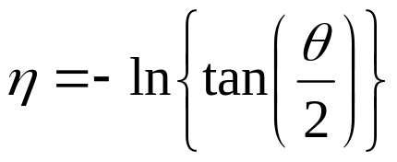
Contents / Introduction
Introduction
研究目的
イベントジェネレータ
検出器シミュレーションと事象再構成
異なるジェネレータの比較
まとめ
LHC 加速器
LHC 加速器
ATLAS 検出器
陽子陽子衝突型加速器
重心系エネルギー 14 TeV
(7TeV → 14 TeV)
汎用型粒子検出器
SM，Higgs，SUSY，余剰次元

Slide 3
研究目的
ATLAS における W + jets 事象
Higgs，SUSY，top 事象の主要なバックグラウンド．
運動学的変数分布を詳細に見積もる事は重要．
ATLAS における W + jets 事象の運動学的変数分布を，
複数のイベントジェネレータを用いて見積もる．
開発中の GR@PPA イベントジェネレータのテスト．
  PS の手法の違いが運動学的変数分布に与える影響を調べる．
    Pythia old PS
    Pythia new PS
    GR@PPA 内蔵の QCDPS
  W + jets 事象を用いて、ATLAS 標準のイベントジェネレータと比較。
    Alpgen, Pythia, Sherpa, MC@NLO
ジェネレータの開発者，使用者へのフィードバック．
  各ジェネレータの特徴を理解．
重心系エネルギー = 10 TeV の陽子・陽子衝突シミュレーション．
pp → W (→ μν) + jets
※電子がジェットのバイアスとなるのを防ぐため，μ チャンネルを用いる．

Slide 4
イベントジェネレータ
ME-PS 整合 (ME : Matrix Element，PS : Parton Shower)
W + jets 等のマルチジェットイベントを生成する際，ME のジェット（パートン）と PS からのジェットの double count を防ぎ，ジェットの整合性を取る必要がある．
ME-PS 整合の手法の違う複数のイベントジェネレータが存在する．
本研究で用いるイベントジェネレータ
Alpgen
  ME で生成した n ジェット事象に PS を適用し，再構成したジェットとMEのパートンのマッチングを取る（ MLM ）．5 ジェットまで ME で生成．
Sherpa
  CKKW 法によりジェットの ME-PS 整合をとる．3ジェットまで ME で生成．
GR@PPA
  0 ジェットに適用した PS の LO の寄与を 1 ジェット ME から差し引く．
  (LLL subtraction)
Pythia
  非常に高い p_{T} 領域までPSで生成し，最もの p_{T} 高い PS の生成断面積が 1 ジェット LO の ME に一致するよう補正．
MC@NLO
  Pythia と同様に ME 補正．ただし NLO ．

Slide 5
検出器シミュレーション
ATLFAST
  ATLAS 検出器のファストシミュレータ．
  ジェネレータの生成した真の情報を元に検出器の分解能を考慮して揺らぎを与え，検出器の応答を再現する．
    フルシミュレーションの様に，検出器を構成する物質との相互作用はシミュレーションしない．
  カロリメータでcone (ΔR=0.4) アルゴリズムを用いてクラスタリング．真の情報を照らし合わせて，粒子を識別する．
AtlfastCorrectors
  ATLFAST で再現しきれない検出器の応答を，フルシミュレーションに合うようにパラメータ化し，補正する．
    ジェットに対するカロリメータの応答
    レプトンの識別効率
    フェイクレプトン

Slide 6
サンプル生成の流れ
検出器シミュレーション
ME
PS
ATLFAST
Atlfast
Correctors
Pythia old PS
1
GR@PPA
(LLL)
Pythia new PS
2
GR@PPA
(LLL)
QCDPS
(IS-PS)
Pythia new PS
3
w0j
w1j
w2j
w3j
w4j
w5j
Herwig/Jimmy
AlpGen
(MLM)
4
Sherpa
(CKKW)
5
Pythia
6
W+
W-
Herwig/Jimmy
MC@NLO
7

Slide 7
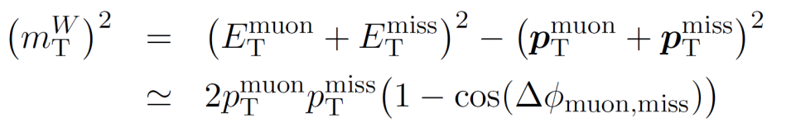
事象選別
W → μν channel
μ と ν から W を再構成
ジェットに対するカット
p_{T}(jet) > 20 GeV/c
|η(jet)| < 4.8
μ, E_{T}^{miss}, W に対するカット
1 muon / event
p_{T}(muon) > 15 GeV/c
|η(muon)| < 2.5
E_{T}^{miss} > 30 GeV
m_{T}^{W} > 20 GeV/c²
GR@PPA 同士の比較．
  3種類のPS.
    QCDPS
    Pythia old PS
    Pythia new PS
GR@PPAと
ATLAS標準ジェネレータの比較．
W + jets のジェットを中心に比較．
  W を選別する段階で，
  ジェネレータによる
  差がないか確認．

Slide 8
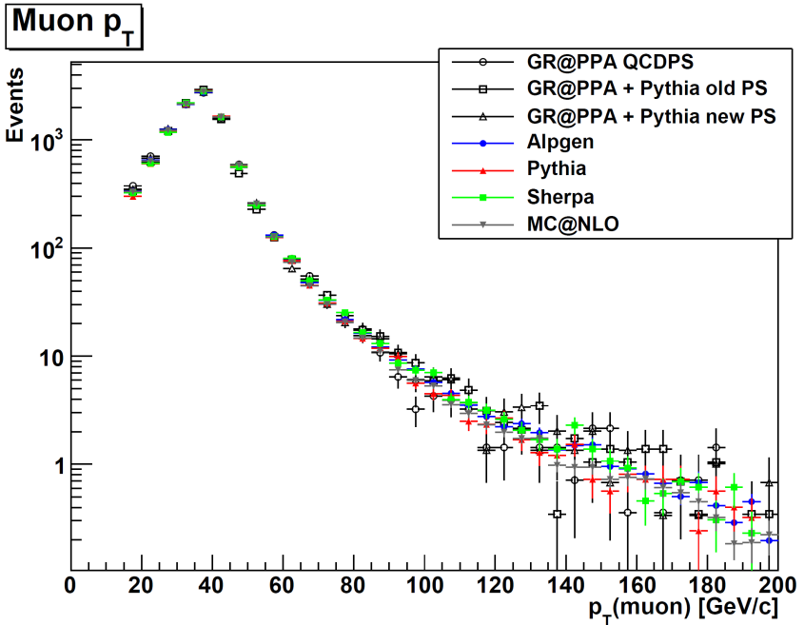
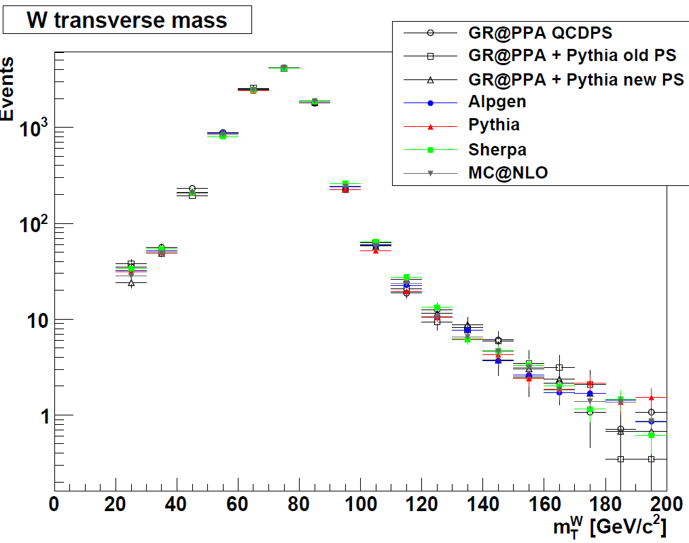
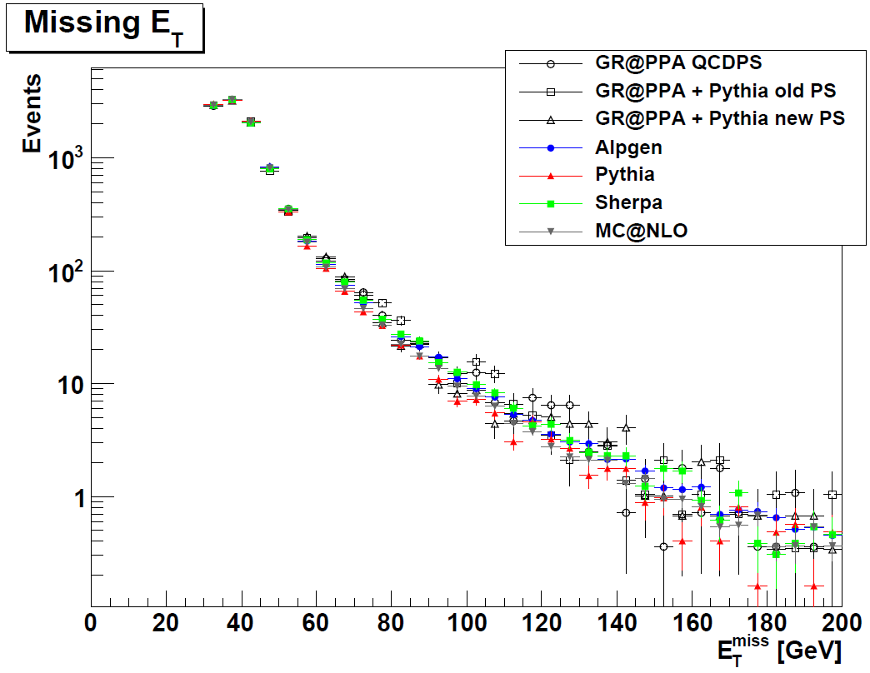
p_{T}(μ)，E_{T}^{miss} ，m_{T}^{W} 分布
N_{W}=10,000
N_{W}=10,000
p_{T}(μ)，E_{T}^{miss} ，m_{T}^{W} 分布に
大きな差は見られない．
N_{W}=10,000
ジェットについての比較

Slide 9
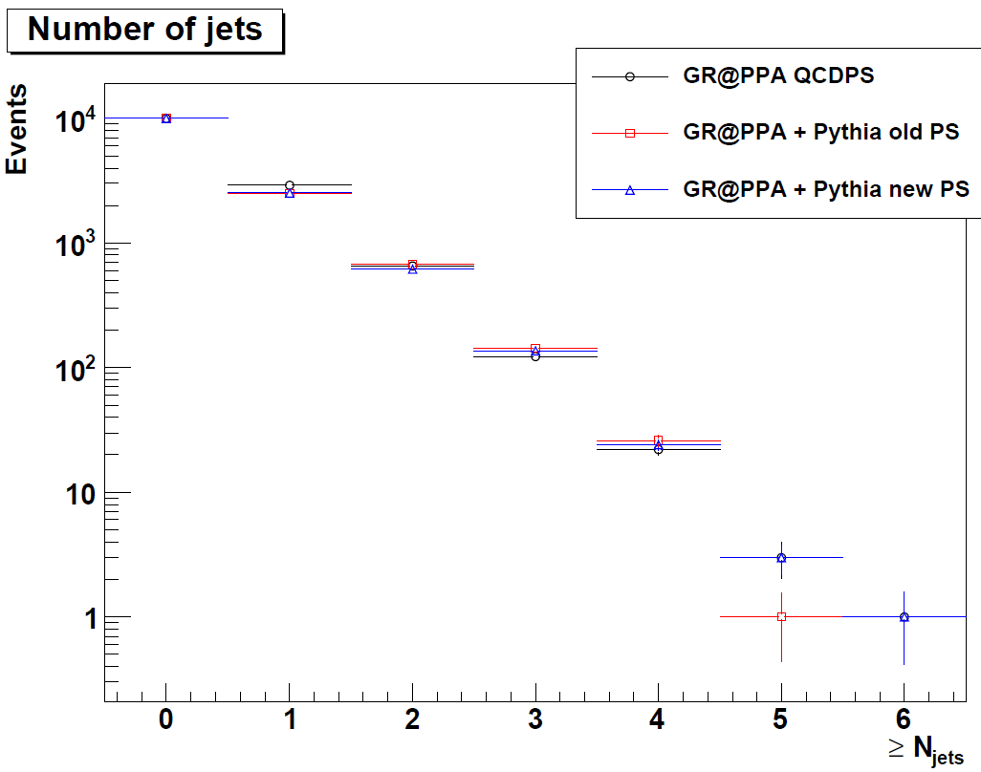
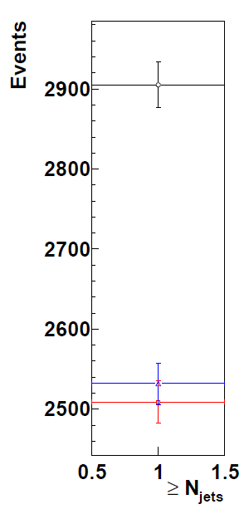
ジェット数分布 (GR@PPA 同士)
拡大
N_{jets} は inclusive．
Wの数 = 10,000 で規格化．
  形を比較する為．
GR@PPA QCDPS の 1 ジェット bin が多い．

Slide 10
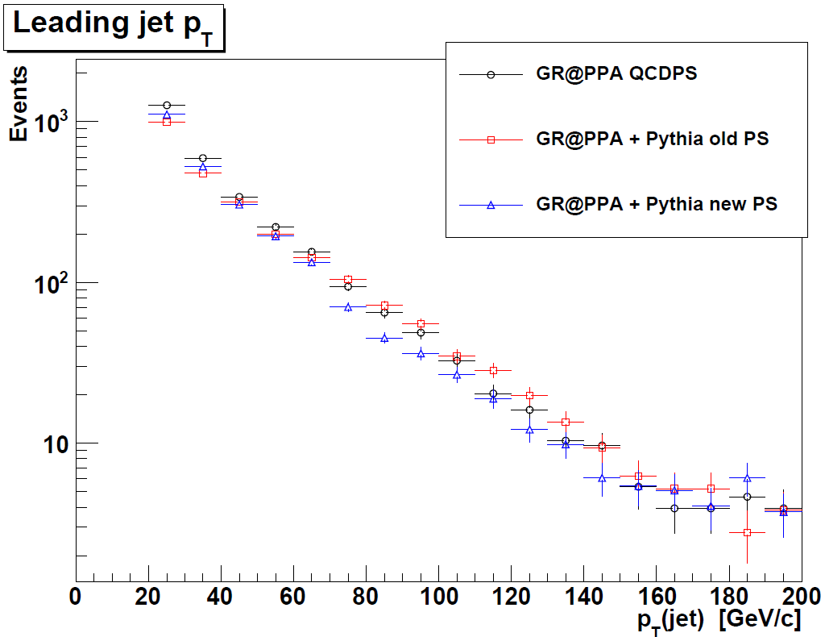
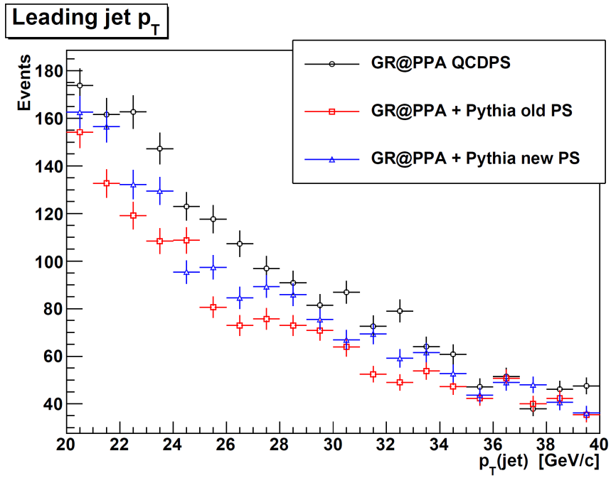
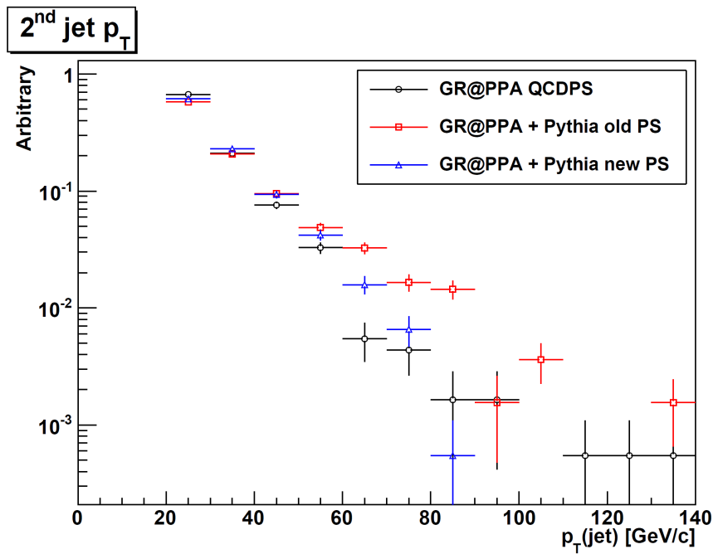
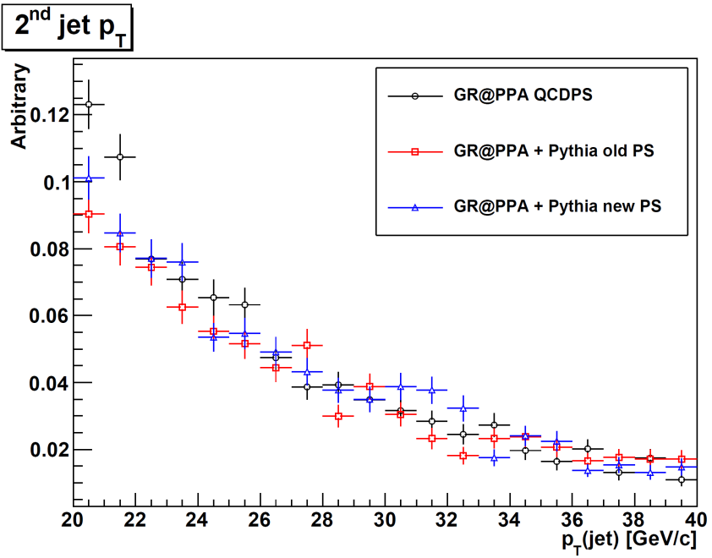
ジェットの pT 分布 (GR@PPA 同士)
拡大
高い p_{T} ではほぼ一致．
低い p_{T} で GR@PPA QCDPS 多い
拡大

Slide 11
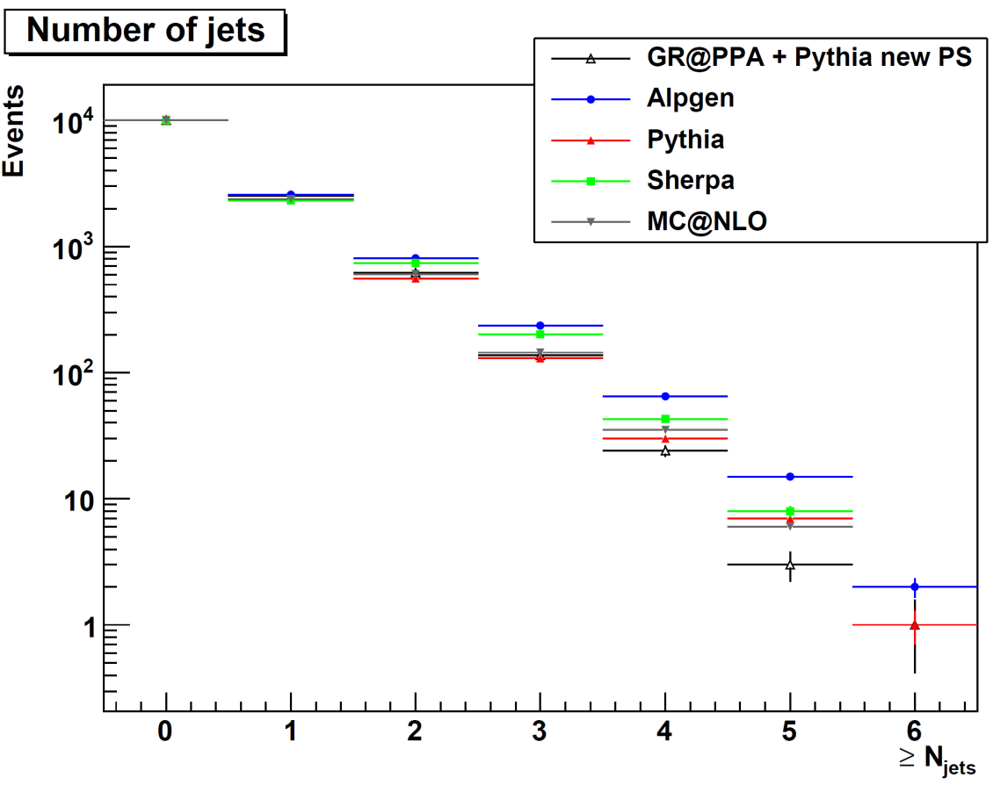
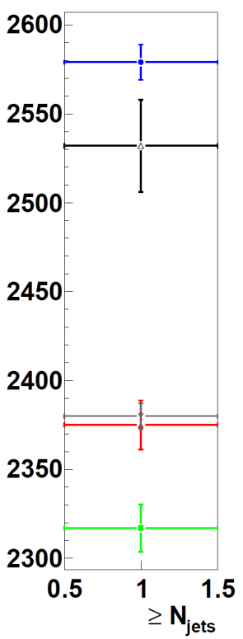
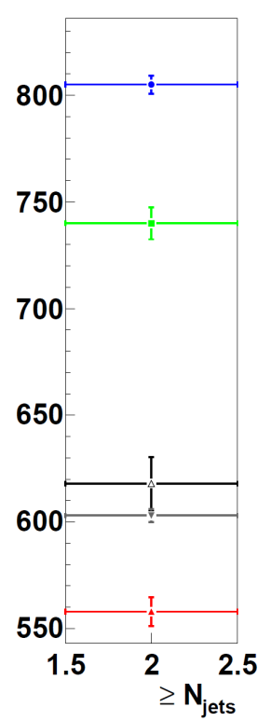
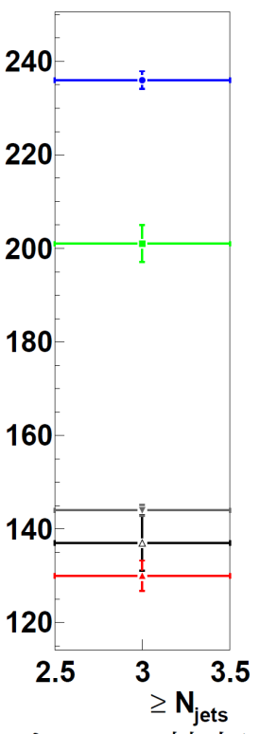
ジェット数分布 (GR@PPA & ATLAS 標準)
N_{jets} は inclusive．
W の数 =10,000 で規格化．
  形を比較する為．
高ジェット数(2~5 jets)で差が見られる．
Alpgen > Sherpa > GR@PPA, Pythia, MC@NLO

Slide 12
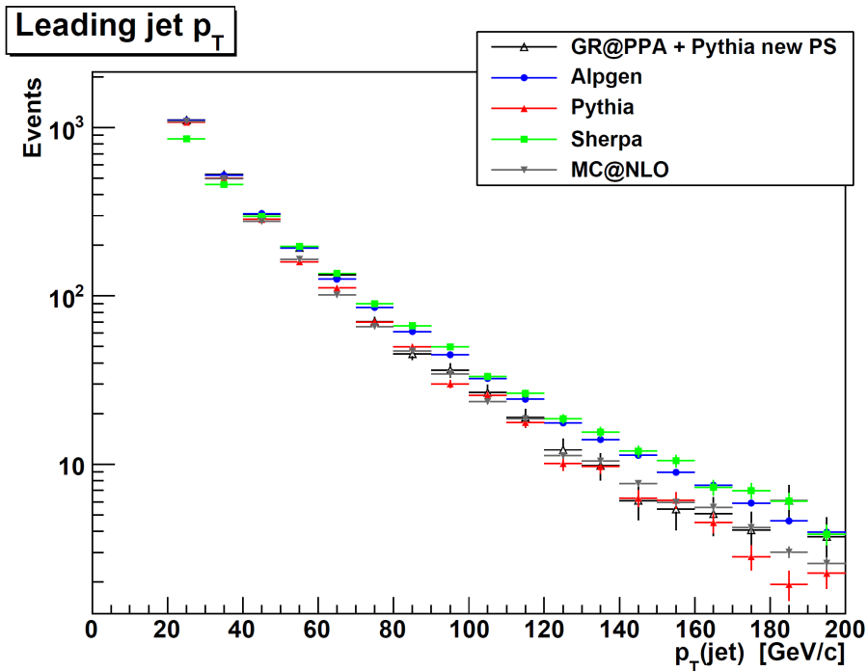
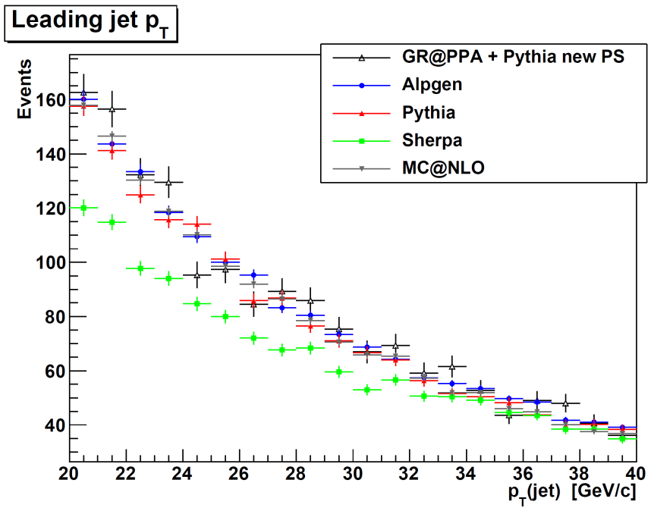
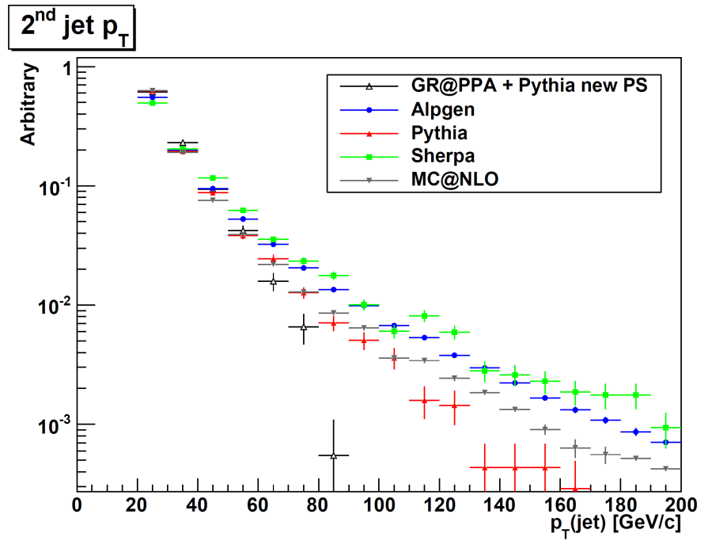
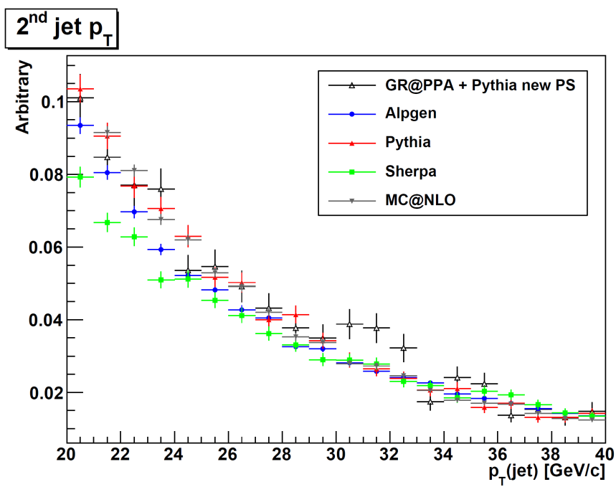
ジェットの p_{T} 分布 (GR@PPA & ATLAS 標準)
N_{W}=10,000
拡大
高い p_{T} で
Alpgen,Sherpa
> GR@PPA,Pythia,MC@NLO
低いp_{T} で Sherpa が Alpgen より低くなる．
拡大
N_{W}=10,000

Slide 13
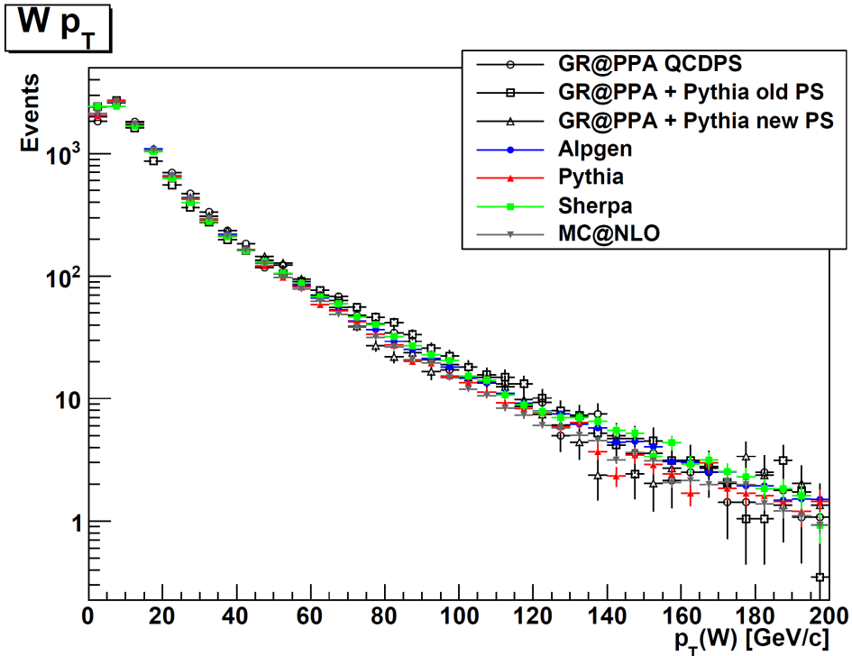
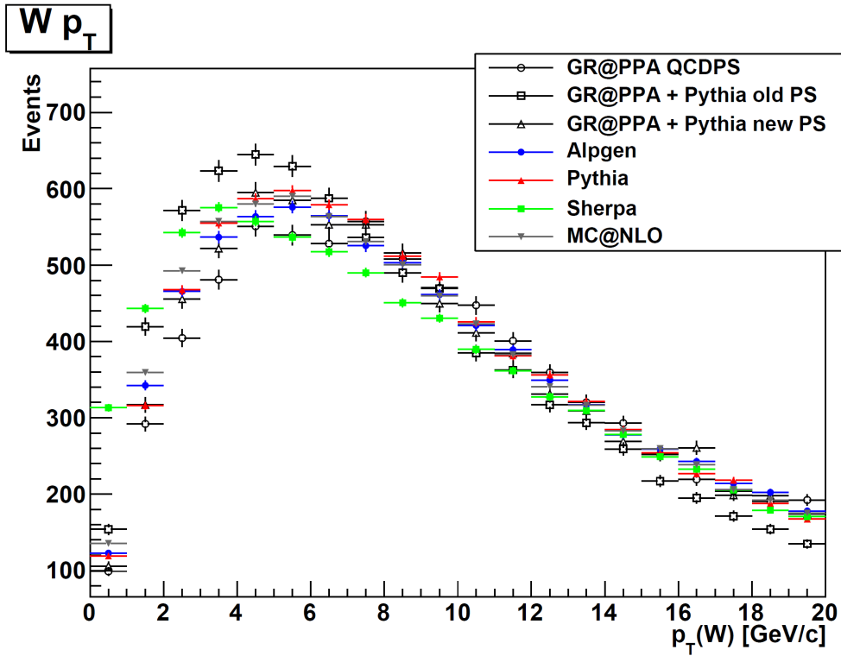
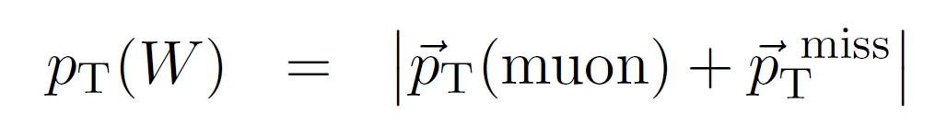
W の p_{T} 分布
拡大
N_{W}=10,000
低い p_{T} 領域で Sherpa と GR@PPA + Pythia old PS が他と違う振る舞い．
  Sherpa : 陽子内のパートンの横方向運動量(primordial k_{T})の影響の可能性
    Pythia では k_{T} > 100 MeV → Sherpa での扱いは ?
  Pythia old PS : 多重パートン衝突の手法の違いの可能性．
    new PS : 全ての多重パートン衝突に対して．
    old PS : 最初のパートン衝突に対して．

Slide 14
まとめ
W+jets event を用いて，GR@PPAのPSの手法の違いがジェットの運動学的変数分布に与える影響を調べた．
  QCDPS を適用したサンプルは，ジェット数が多くなる傾向にあった．
    低い p_{T} 領域でジェット数が多い．
    QCDPS+softな領域のPythia new PS→シャワーの広がりが大?
    ジェットの cone size を大きくとれば，影響が見えなくなる可能性．
GR@PPAとATLAS標準のジェネレータを比較した．
  ジェット数分布や p_{T} 分布において，ME で多重ジェットを生成している Alpgen と Sherpa の振る舞いは近く，PS で多重ジェットを生成してる GR@PPA ，Pythia，MC@NLO は前者に比べて，高ジェット数，高 p_{T} の事象が少ない傾向が見られた．
ジェットや W の低い p_{T} （数 GeV ）領域でのずれ．
  Sherpa : primordial kT による影響の可能性．
  GR@PPA + Pythia old PS : 多重パートン衝突モデルの違いによる可能性．
    → モデルの理解．

Slide 15
BACKUP

Slide 16
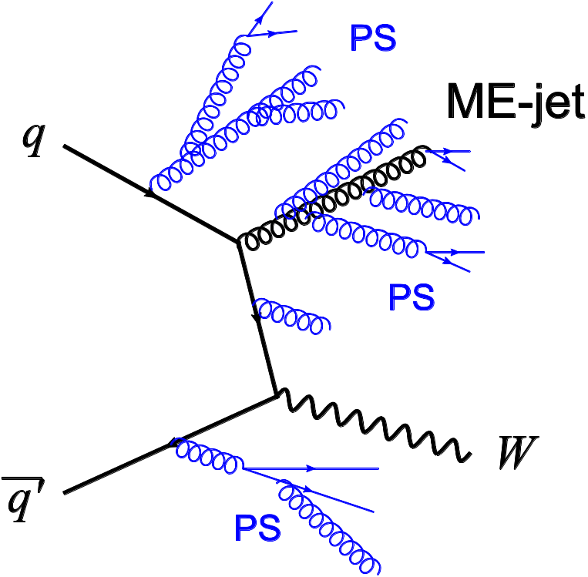
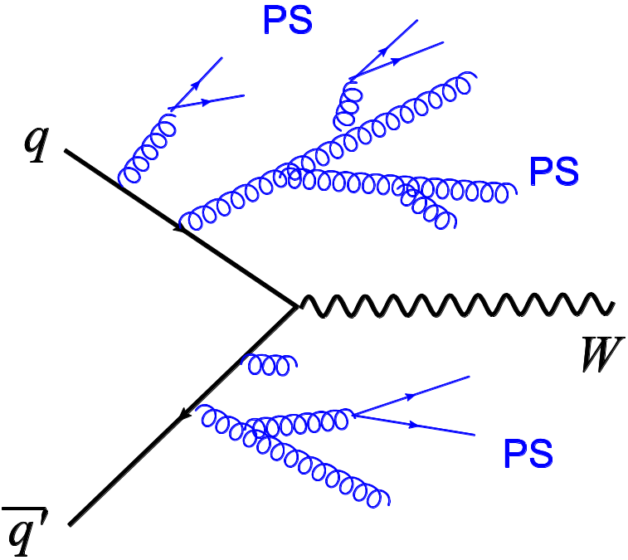
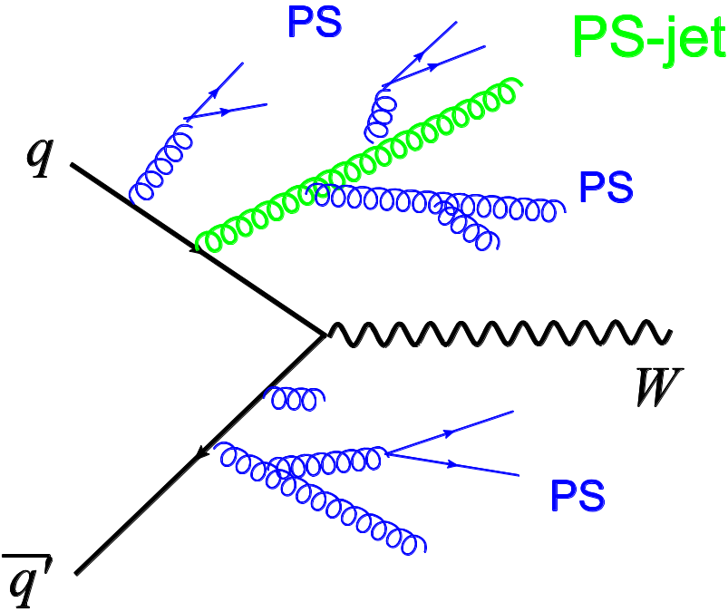
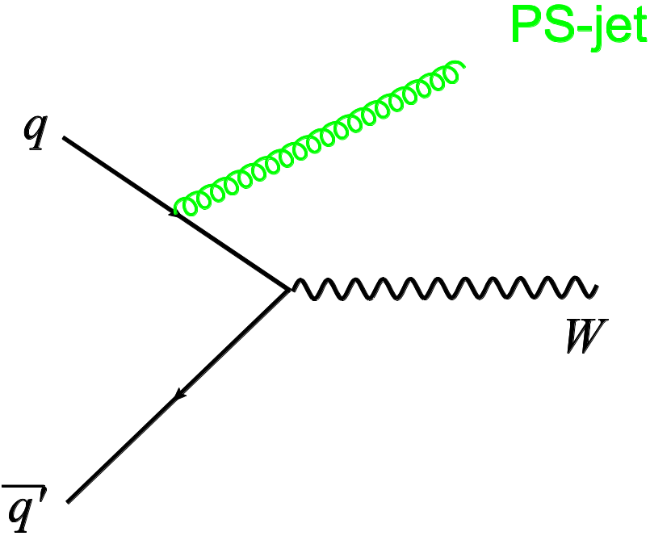
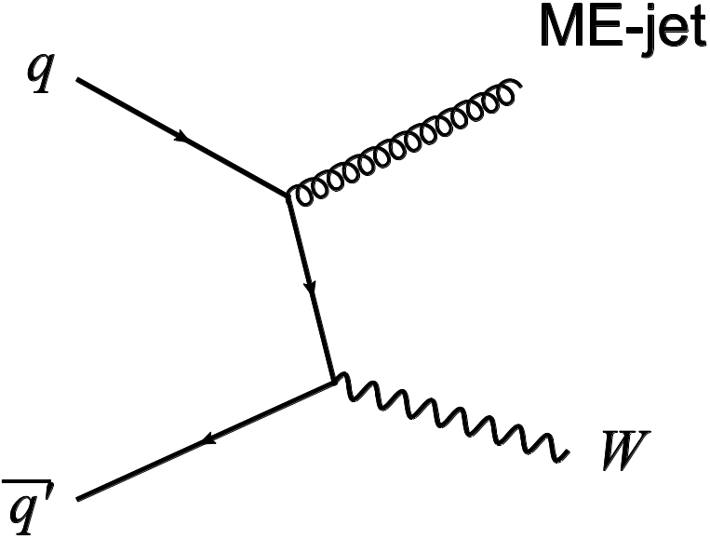
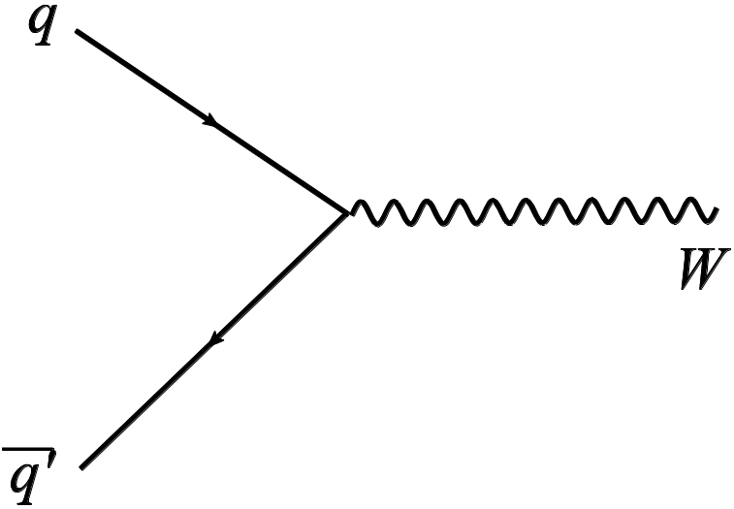
ME-PS 整合
ME-PS 整合 (ME : Matrix Element，PS : Parton Shower)
W +jets 事象を生成する場合
.....
ME の W+0 jet
Double Count !!
ME の W+1 jet
この double count を防ぎ，より現実に近い事象を生成することが課題
= ME-PS 整合

Slide 17
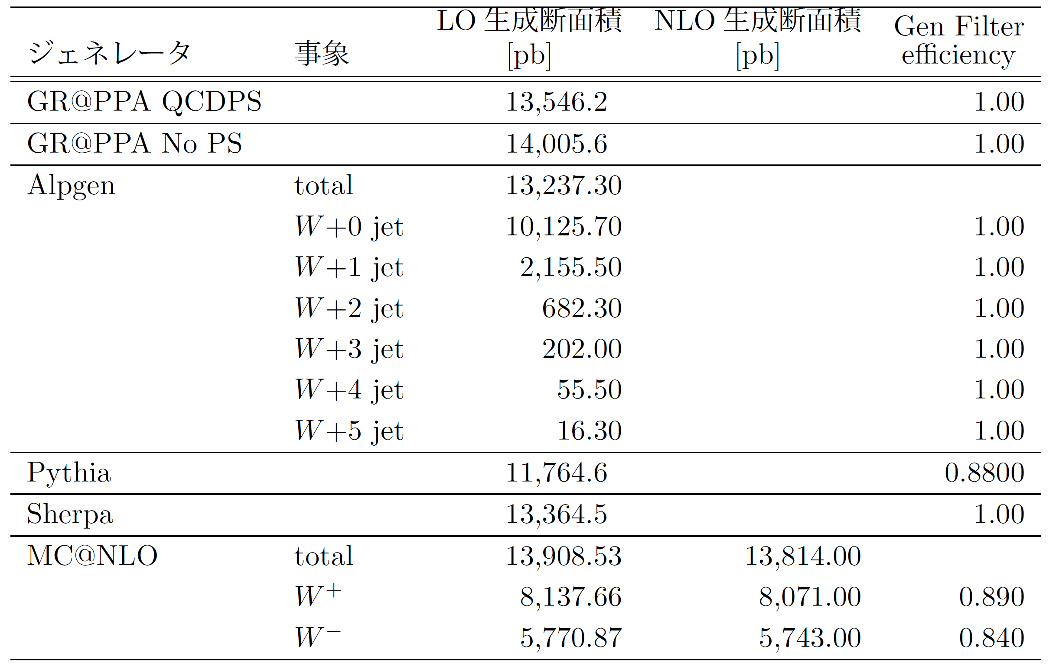
サンプル生成に使用したジェネレータと生成断面積
※ Alpgen，MC@NLO は生成断面積の比で足し合わせる

Slide 18
